Slide 1
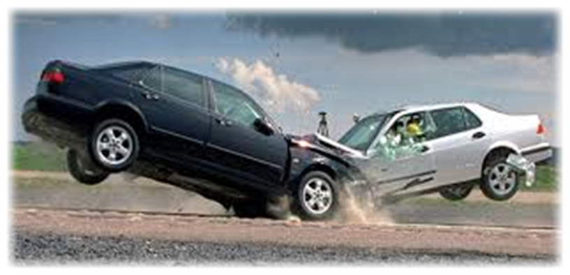
ФГБОУ ВО «Кубанский государственный медицинский университет» Министерства здравоохранения Российской Федерации
Кафедра судебной медицины
СТРУКТУРА ТЯЖКОГО ВРЕДА ЗДОРОВЬЮ
ПРИ АВТОАВАРИЯХ В ГОРОДЕ КРАСНОДАРЕ
Доклад студенток 5 курса
педиатрического факультета
Красновой Елены
Гугулян Джульетты
Научные руководители -
зав. кафедрой д.м.н.
профессор В.А. Породенко,
ассистент С.А. Ануприенко

Slide 2
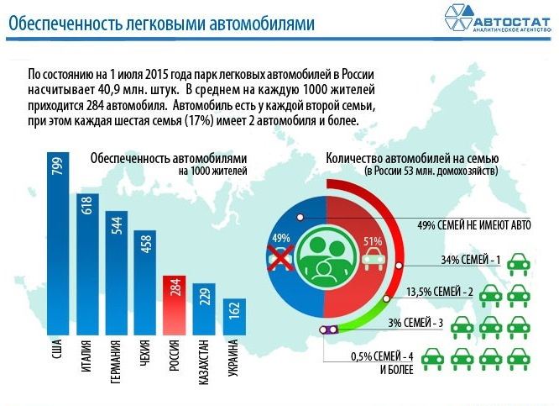

Slide 3
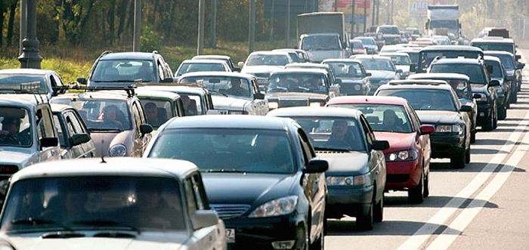
РЕЙТИНГ РЕГИОНОВ РФ ПО ОБЕСПЕЧЕННОСТИ ЛЕГКОВЫМИ АВТОМОБИЛЯМИ НА 1000 ЖИТЕЛЕЙ (шт.) (аналитическое агентство «АВТОСТАТ» авг. 2016 г.)
№ | регион
1. | Камчатский край | 472
2. | Приморский край | 437
3. | Московская обл. | 347
28. | Краснодарский край | 304
32. | Ростовская обл. | 292
48. | Адыгея | 271
49. | Астраханская обл. | 270
55. | Волгоградская обл. | 261
56. | Ставропольский край | 261
68. | Калмыкия | 228
74. | Кабардино-Балкария | 213
78. | Карачаево-Черкессия | 182
80. | Дагестан | 171
81. | Ингушетия | 142
82. | Чечня | 131
 | ВСЕГО по России | 285
Краснодар занимает ведущее место в России по количеству автомобилей на душу населения (на 1000 жителей — 437 авто,
Москва — 417 авто).
Кроме того, в город ежедневно въезжают около 150 тысяч автомобилей.

Slide 4
Показатели ДТТ в Краснодарском крае (по данным ГИБДД)

Slide 5
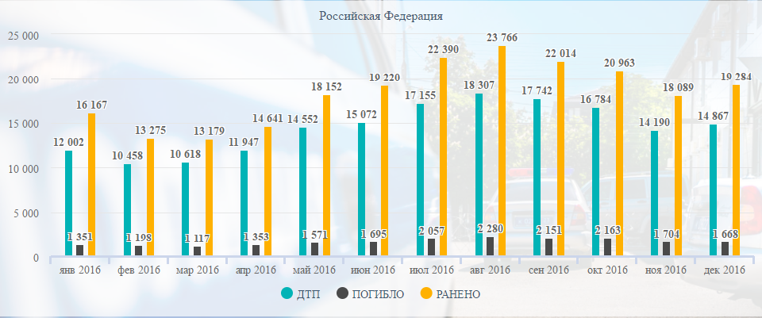
Статистические данные ГИБДД РФ , 2016 г.

Slide 6
Приказ Минздравсоцразвития РФ от 24.04.2008 года №194н
Статьей 264 УК РФ предусматривается ответственность за нарушение правил дорожного движения и эксплуатации транспортных средств повлекшее по неосторожности причинение тяжкого вреда здоровью или смерть человека

Slide 7
Цель работы:
оценка тяжести причиненного вреда здоровью при автомобильной травме в г. Краснодаре,
сравнение данных за 2010, 2013 и 2016 годы,
анализ повреждений, повлекших
тяжкий вред здоровью в 2013 году.

Slide 8
Объект исследования:
материалы архива отдела судебно-медицинской экспертизы потерпевших, обвиняемых и других лиц ГБУЗ «Бюро судебно-медицинской экспертизы» МЗ КК

Slide 9
Пострадавшие с тяжким вредом здоровья

Slide 11
Повреждения головы и шеи

Slide 12
Анализ повреждений:

Slide 13
Переломы верхних конечностей 8,6%

Slide 14
Переломы нижних конечностей -14,2%

Slide 15
ВЫВОДЫ
Увеличивается количество повреждений в виде тяжкого вреда здоровью
Ведущее место – повреждения головы
Усилить работу по профилактике ДТТ!

Slide 16
ФГБОУ ВО «Кубанский государственный медицинский университет» Министерства здравоохранения Российской Федерации
Кафедра судебной медицины
СТРУКТУРА ТЯЖКОГО ВРЕДА ЗДОРОВЬЮ
ПРИ АВТОАВАРИЯХ В ГОРОДЕ КРАСНОДАРЕ

